Slide 1

Software Defect Prediction with Bayesian Approaches การทำนายข้อบกพร่องของซอฟต์แวร์ด้วยแนวทางแบบเบย์ Link
นายปัญญวัตร สุวรรณทัต 6614450042

Slide 2
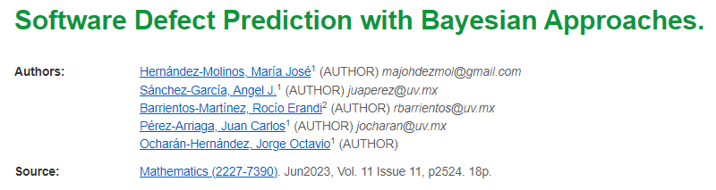

Slide 3
เป้าหมายงานวิจัย
งานวิจัยนี้มีเป้าหมายที่จะประเมิน Algorithm 3 ตัว คือ Bayesian Networks, Decision Tree และ Random Forest เพื่อจำแนกว่า Project ใดๆ มีความเสี่ยงต่อข้อบกพร้อง (Software defects)

Slide 4
แรงจูงใจ
ต้องการสร้าง Model predict ในการทำนายข้อบกพร่องที่ช่วยให้พวกสามารถระบุพื้นที่และ Module ของ Software ที่มีความเสี่ยงต่อการเกิดข้อบกพร่อง

Slide 5
ที่มาของปัญหา
ผู้วิจัยได้ทำการตรวจสอบข้อมูลประมาณ 7,000 รายการ จากฐานข้อมูลข้อบกพร่อง 5 open-source projects พบว่า 33.8% ของรายงานทั้งหมดถูกจัดลำดับผิดเนื่องจากไม่มีข้อบกพร่องจริง
ไม่พบการใช้ Bayesian Networks ในงานที่อ้างถึง แต่พบว่ามีอัลกอริทึม Naive Bayes แบบคลาสสิก

Slide 6
แนวทางการวิจัย
เลือกใช้ Bayesian Networks เนื่องจากความสามารถในการแสดงความสัมพันธ์ระหว่างตัวแปร มีการแสดงผลที่กระชับ มีความยืดหยุ่น และสามารถอ่านความสัมพันธ์แบบตรงระหว่างตัวแปรร่วมกัน กล่าวคือแสดงความสัมพันธ์ของข้อมูลได้ดี
Bayesian Networks เป็นวิธีการที่ยืดหยุ่นและสามารถจัดการกับประเภทต่างๆ ของตัวแปรได้ รวมถึงตัวแปรแบบต่อเนื่องและแบบไม่ต่อเนื่อง ซึ่งไม่จำกัดประเภทของข้อมูลที่ได้จากการวัดค่าทางซอฟต์แวร์

Slide 7
Data Set

Slide 8
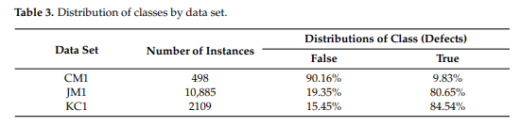
Data Set
ชุดข้อมูลที่ใช้ในการประเมินอัลกอริทึมที่เลือกได้มาจากคลังข้อมูล PROMISE repository โดยเหตุผลที่เลือกใช้ชุดข้อมูลเหล่านี้คือเนื่องจากเป็นข้อมูลสาธารณะ และเป็นชุดข้อมูลที่ถูกใช้มากที่สุดในการทำนายข้อบกพร่องของซอฟต์แวร์
CM1 เป็นเครื่องมือในยานอวกาศ NASA ที่เขียนด้วยภาษา "C“
JM1 เขียนด้วย "C" และเป็นระบบภาคพื้นดินคาดการณ์แบบ real time
KC1 คือระบบ "C++" ที่ใช้การจัดการพื้นที่เก็บข้อมูลสำหรับการรับและประมวลผลข้อมูลภาคพื้นดิน
Class Target

Slide 9
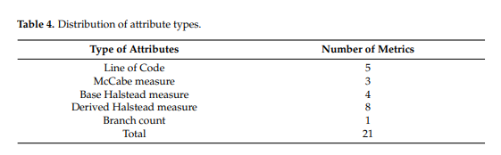
Data Set
ชุดข้อมูลมีตัวแปรหรือคุณลักษณะทั้งหมด 21 รายการ ถูกแบ่งเป็นหมวดหมู่และอธิบายดังนี้
Line of Code (LOC): จำนวนบรรทัดของโค้ด project
McCabe measure: มาตรวัดจำนวนบรรทัด และมาตรวัดความซับซ้อน
Base Halstead measure: เป็นวิธีการทางซอฟต์แวร์ที่ใช้ในการวัดความซับซ้อนของโค้ด project
Derived Halstead measure: การคำนวณค่า Base Halstead measure ใช้ในการวิเคราะห์ประเมินคุณภาพของ project
Branch count: จำนวน Branch ใช้เพื่อวัดความซับซ้อน project

Slide 10
Model

Slide 11
Bayesian Approach
ทฤษฎีบทของเบย์เป็นข้อเสนอที่ใช้ในการคำนวณความน่าจะเป็นแบบมีเงื่อนไขของเหตุการณ์ วัตถุประสงค์หลักคือเพื่อกำหนดความน่าจะเป็นของเหตุการณ์หนึ่งโดยเปรียบเทียบกับความน่าจะเป็นของเหตุการณ์อื่นที่คล้ายคลึงกัน

Slide 12
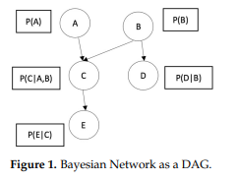
Bayesian Networks
เป็น graphical model ที่แสดงตัวแปรในชุดข้อมูลและความขึ้นต่อกันทางความน่าจะเป็นหรือขึ้นต่อกันเมื่อมีเงื่อนไขระหว่างNode
สามารถแสดงความสัมพันธ์แบบตรงๆ ระหว่าง node (โครงสร้างกราฟ) แต่ไม่จำเป็นต้องแสดงความสัมพันธ์แบบตรงๆ ที่เป็นความสามารถในการแสดงความสัมพันธ์ทางตรงระหว่างสาเหตุและผลสื่อสารในโครงสร้าง
Bayesian Networks เป็นโมเดลที่ใช้ Bayesian inference ในการคำนวณความน่าจะเป็น โดยมุ่งเน้นการแสดงความขึ้นต่อกันแบบเงื่อนไขและสาเหตุผล ผ่านการแสดงความขึ้นต่อกันแบบเงื่อนไขโดยใช้เส้นเชื่อมในกราฟที่เป็นกราฟที่เป็นทิศทาง

Slide 13
Bayesian Networks
การสร้าง Bayesian Network ไม่มีวิธีเดียวเสมอ งานวิจัยนี้นำเสนอวิธีการสร้าง Bayesian Network ทั้งหมด 3 ได้แก่ TAN, Hill Climbing, K2

Slide 14
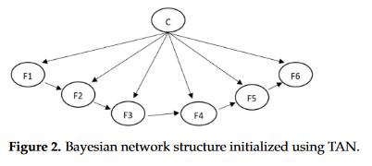
TAN (Tree Augmented Naïve Bayesian Network)
Algorithm TAN เป็น Bayesian Network ที่สร้างโครงสร้างของต้นไม้เชื่อมโยงระหว่างตัวแปรที่ต้องการทำนาย ความน่าจะเป็นของตัวแปรเหล่านี้จะถูกคำนวณโดยใช้ Bayes' theorem โดยอิงตามความน่าจะเป็นของ class variable

Slide 15
Hill Climbing
Algorithm นี้จะเพิ่มหรือลบความสัมพันธ์สำหรับแต่ละ Node หรือคุณลักษณะอย่างสุ่ม โดยคำนวณความน่าจะเป็นของแต่ละ Node ที่ประกอบด้วยในเครือข่ายจากความน่าจะเป็นร่วมของ class variable
Algorithm จะเลือกเครือข่ายที่เหมาะสมที่สุดด้วยคุณภาพที่ดีที่สุด โดยกำจัดเครือข่ายที่ไม่เข้าเกณฑ์

Slide 16
K2
Algorithm K2 ใช้แนวคิดของ Algorithm greedy ซึ่งเป็นการเรียนรู้โครงสร้างแบบดั้งเดิม
K2 ทำให้กระบวนการเรียนรู้โครงสร้างเครือข่ายแบบเบย์เป็นอัตโนมัติ
สำหรับแต่ละตัวแปรในปัญหา Algorithm จะเพิ่ม Node ที่มีความน่าจะเป็นต่ำที่สุดใน parent set ซึ่งจะเพิ่มคุณภาพขึ้นสูงสุดตามคุณภาพของการวัดที่เลือกในกระบวนการจัดอันดับ กระบวนการนี้จะทำซ้ำจนกระทั่งคุณภาพไม่เพิ่มขึ้น

Slide 17
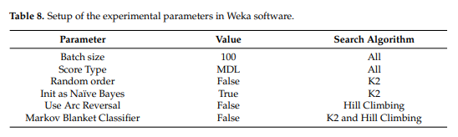
การทดลองและผลลัพธ์
การทดลองถูกดำเนินการบน Weka 3.9.6 รันบนระบบปฏิบัติการ Windows 10 ด้วย CPU Intel Core i7 3.6 GHz และ RAM 8 GB
ชุด Parameter ที่กำหนดบน Weka software
Parameter บางตัวไม่สามารถใช้ได้กับ Search Algorithm

Slide 18
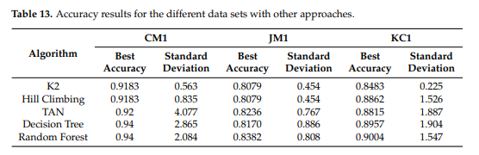
การทดลองและผลลัพธ์
แสดงการเปรียบเทียบความแม่นยำระหว่าง Algorithm ที่เสนอกับตัวจำแนกอื่น ๆ เช่น Decision Tree และ Random Forest ซึ่งสามารถเห็นได้ว่าตัวจำแนกสองตัวสุดท้ายได้รับค่าความแม่นยำสูงกว่าจากตัวจำแนกแบบ Bayesian
อย่างไรก็ตาม การทดสอบ Cross-validation บ่งชี้ให้เห็นว่า Decision Tree และ Random Forest มีความแปรปรวนสูงและผลลัพธ์ไม่คงที่
จาก Dataset JM1 ผลลัพธ์จากตัวจำแนกมีความสมดุลมากขึ้น ตัวจำแนก TAN ได้ผลลัพธ์ที่สูงกว่าตัวจำแนก Decision Tree แต่ Random Forest ยังคงสูงสุด

Slide 19
End Thank you.

